Slide 1

Sceau de la commune de Huahine , Polynésie française, tel qu'il apparaît sur le côté d'un véhicule de police en mai 2014

Slide 2
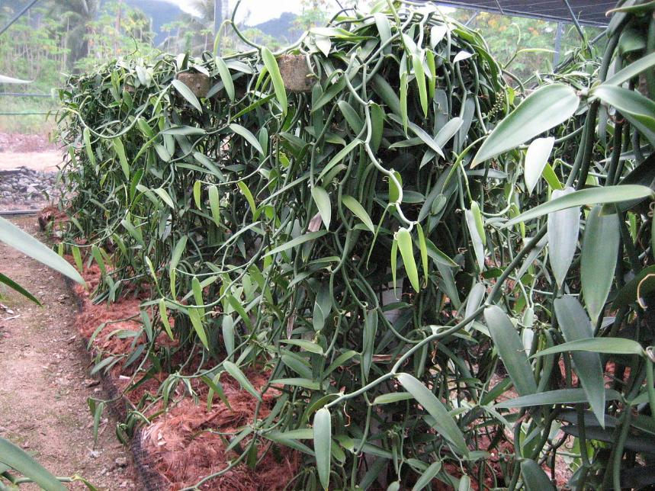
Huahine (Polynésie française)
Vanilleraie sous ombrière.

Slide 3
Huahine est une commune de la Polynésie française composée des huit communes associées de l'île de Huahine dans les îles Sous-le-Vent (archipel de la Société). Le chef-lieu de la commune est Fare.

Slide 4
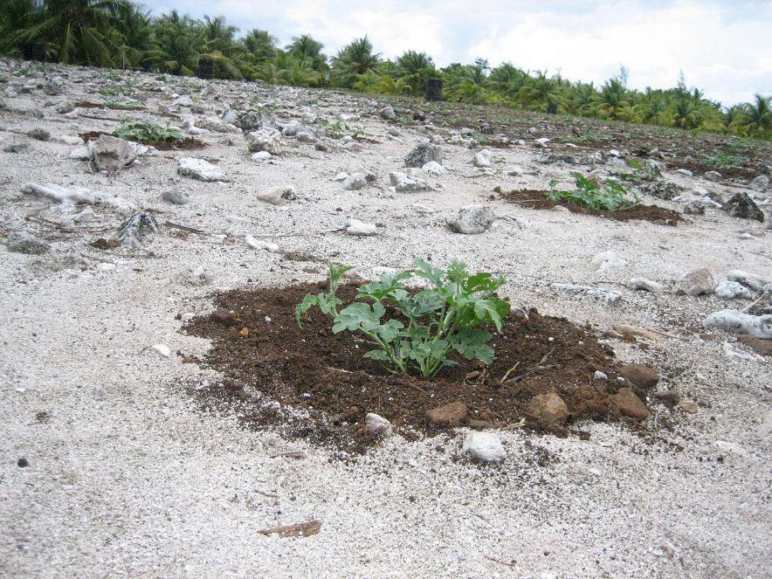
Culture de pastèque sur motu (fosse de culture).

Slide 5
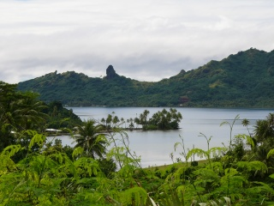
Vue sur Huahine Iti et la baie de Maroe.

Slide 6
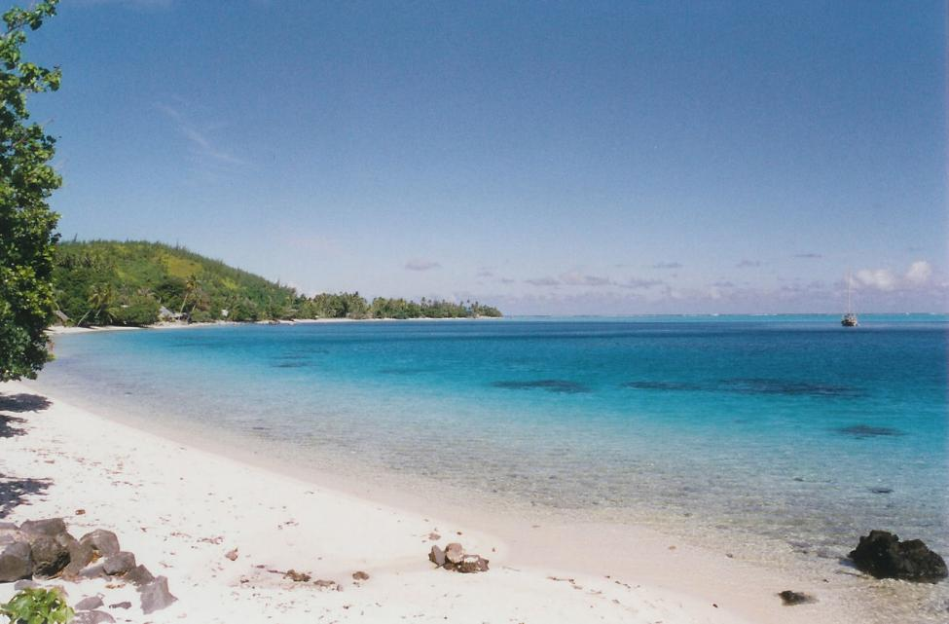
Plage d'Avea Huahine Iti.

Slide 7
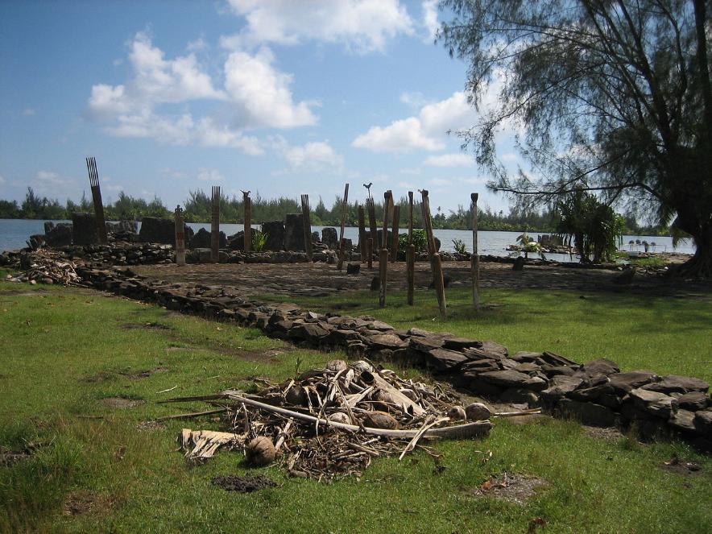
Marae à Maeva.

Slide 8
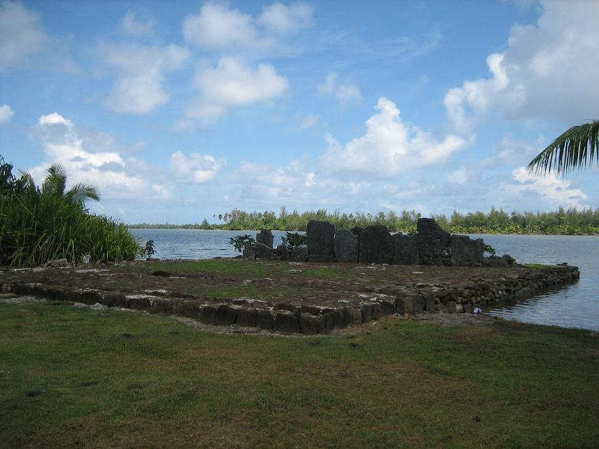
Marae à Maeva.

Slide 9
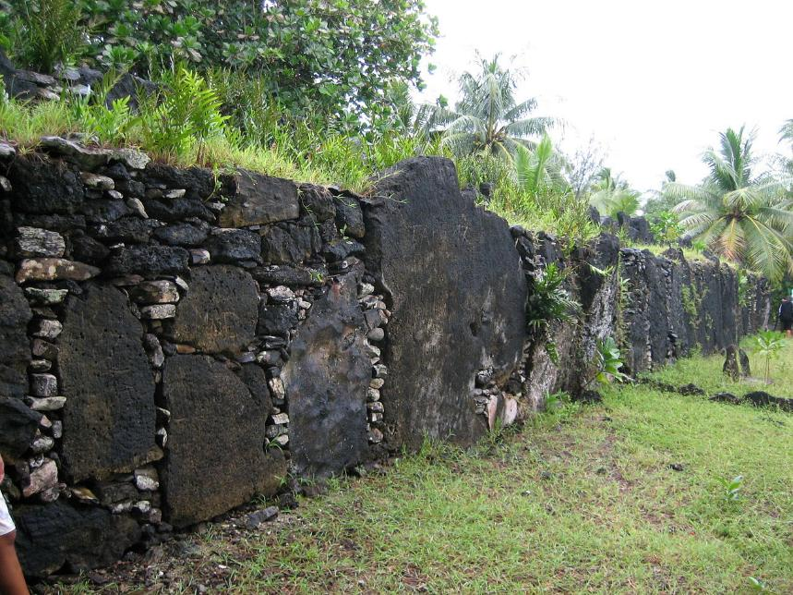

Slide 10
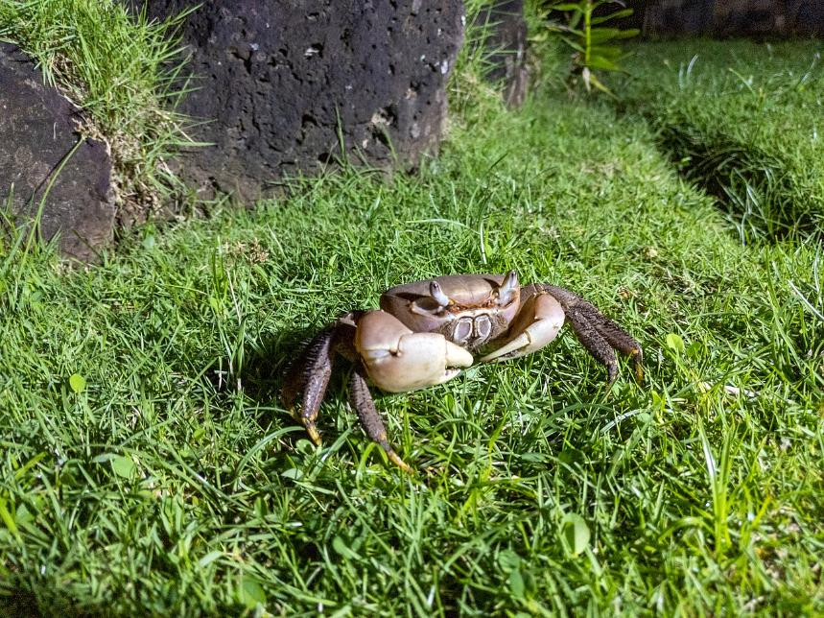
Un crabe sur l'île

Slide 11
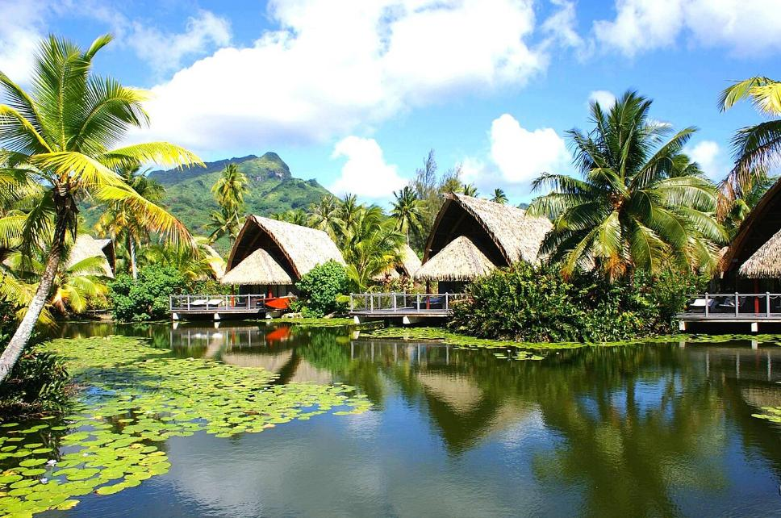
Un bungalow traditionnel sur l'île Huahine

Slide 12
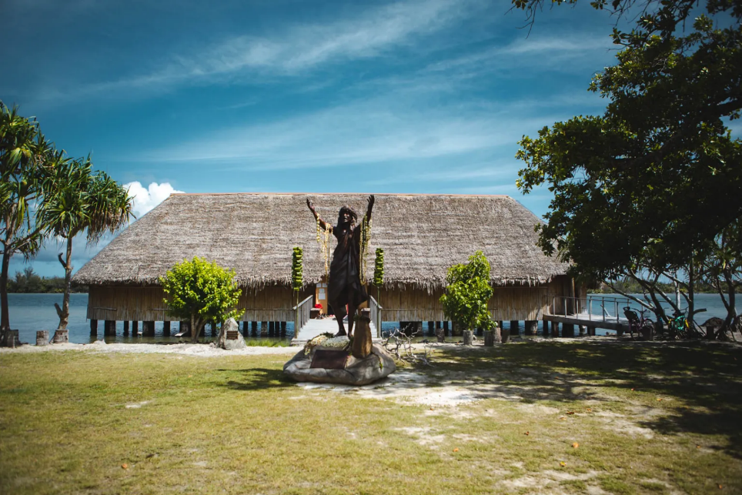

Slide 13
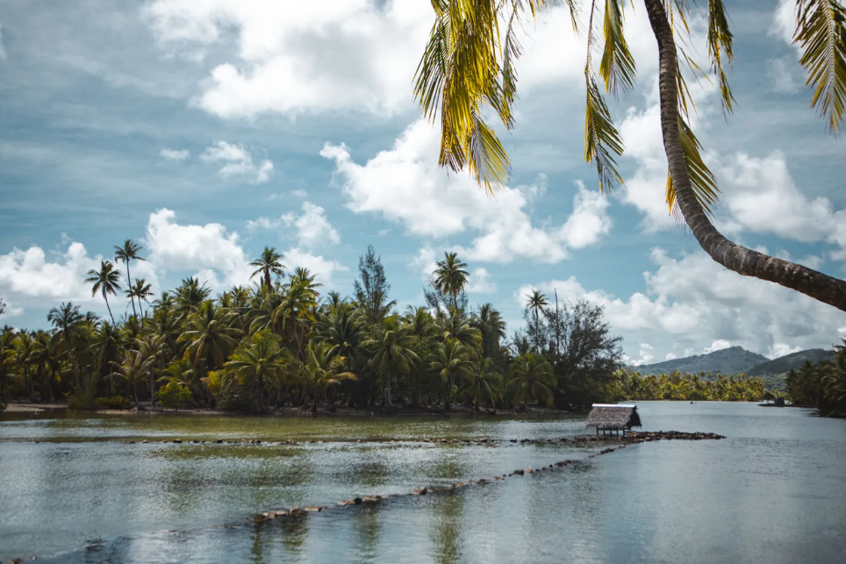

Slide 14
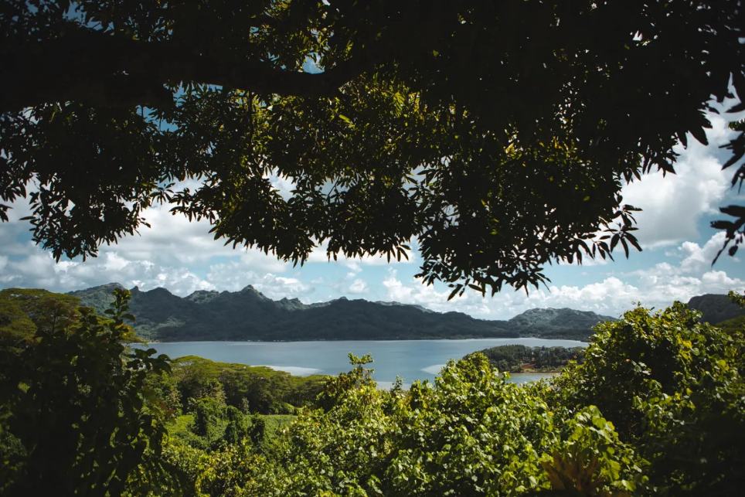

Slide 15
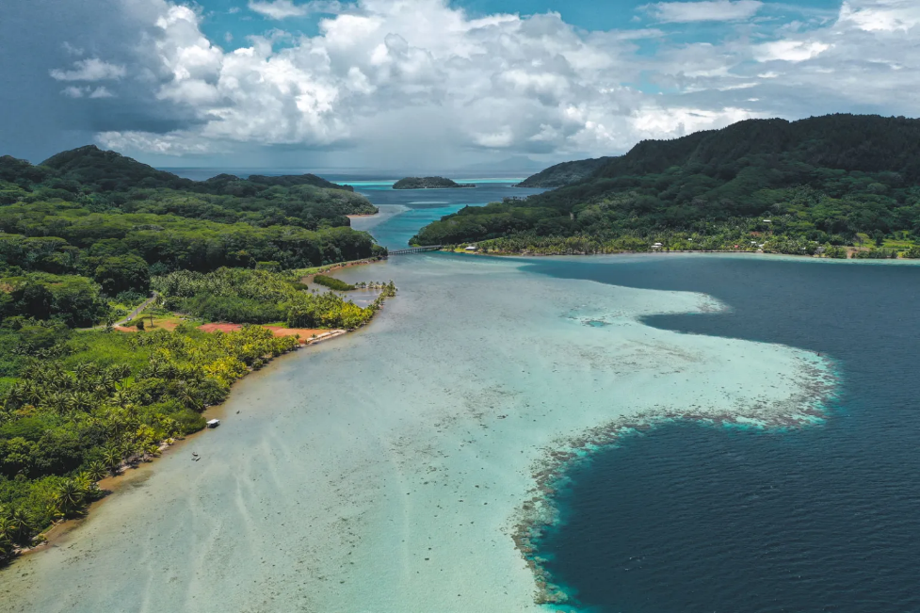

Slide 16
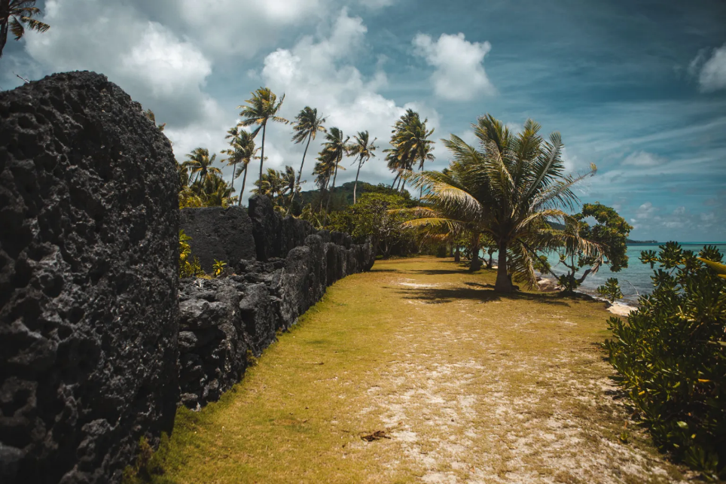

Slide 17
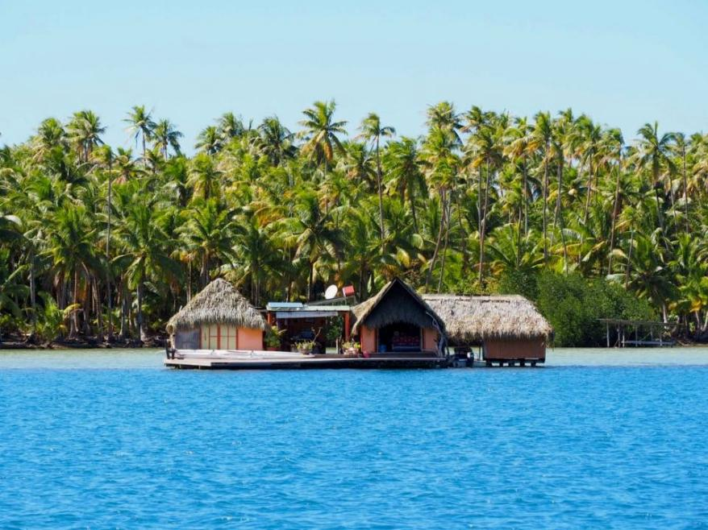

Slide 18
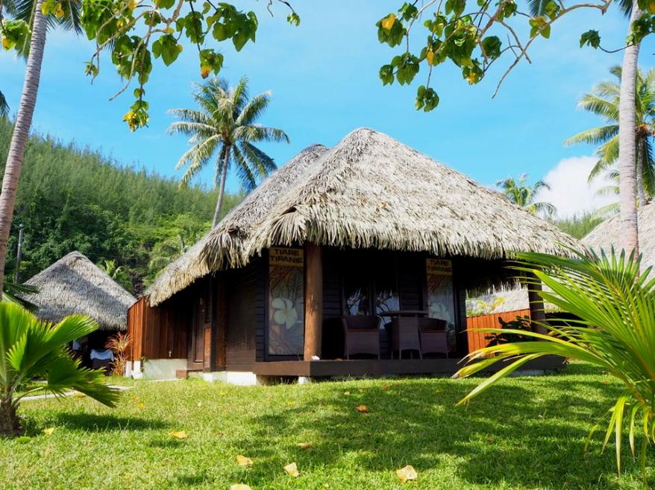

Slide 19
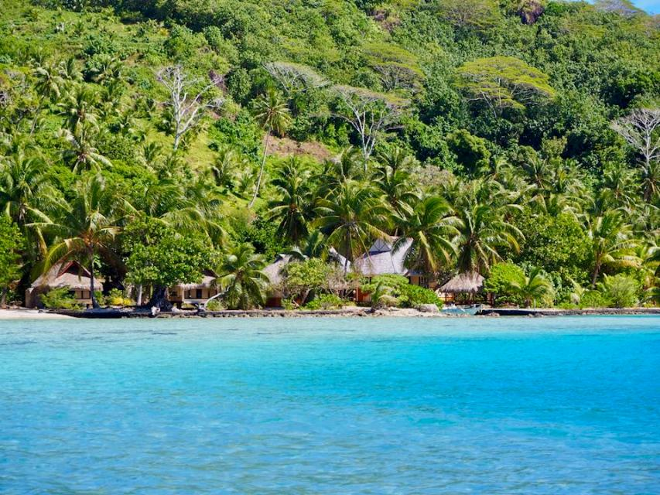

Slide 20
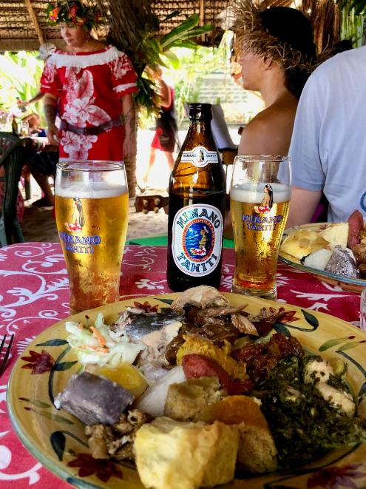
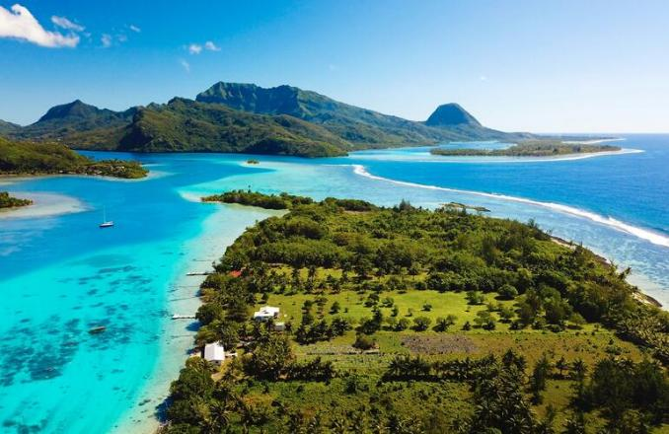

Slide 21
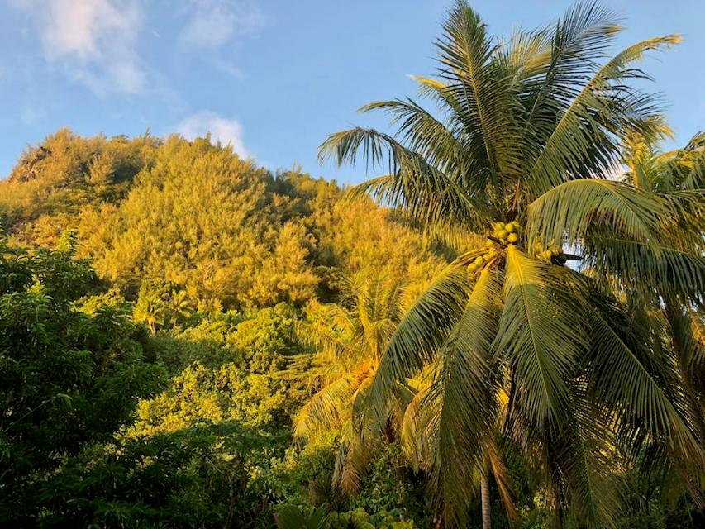

Slide 22
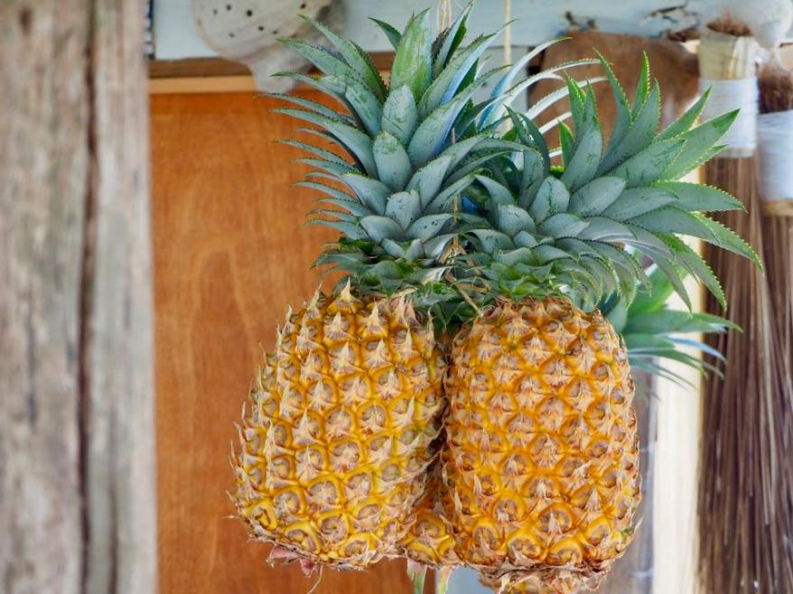

Slide 23
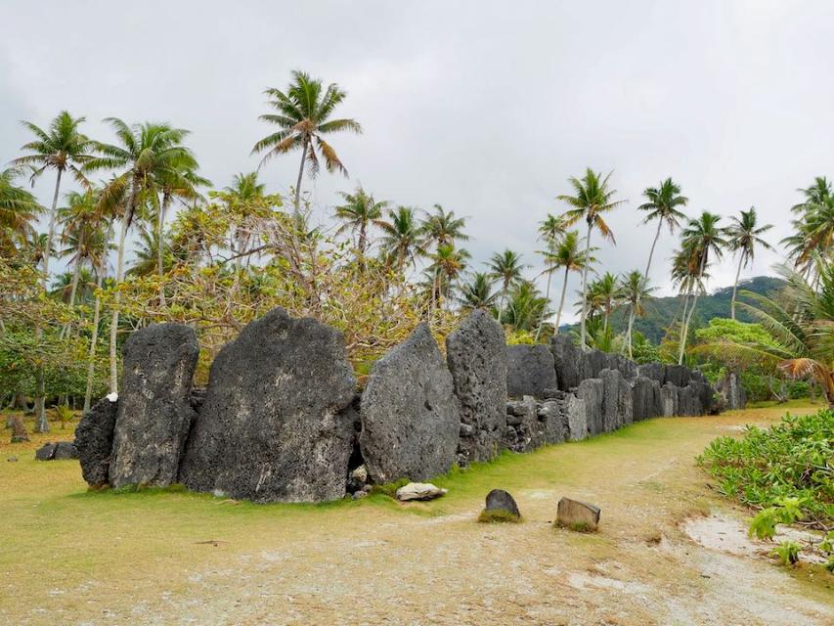

Slide 24
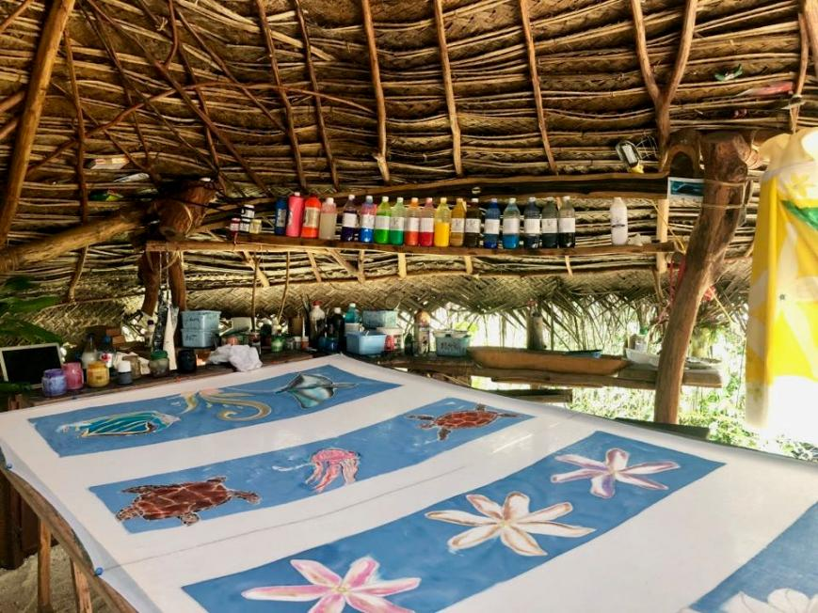

Slide 25
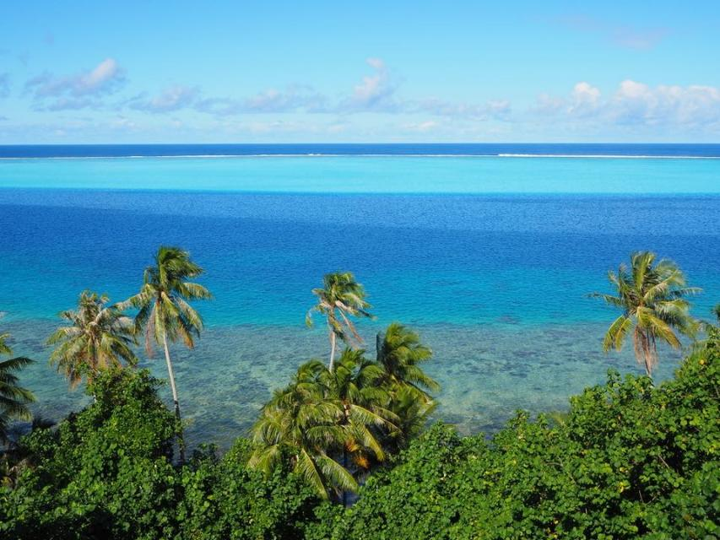

Slide 26
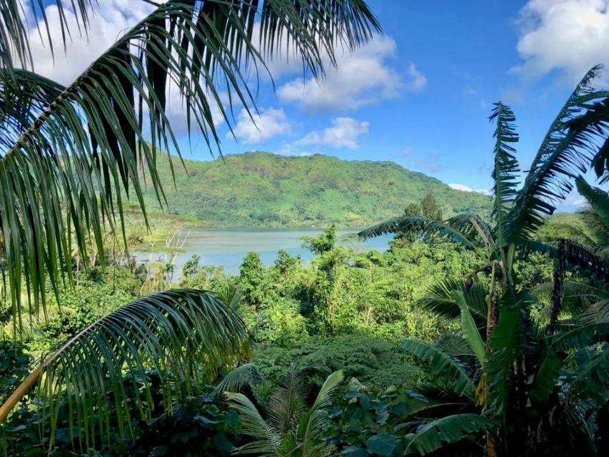

Slide 27
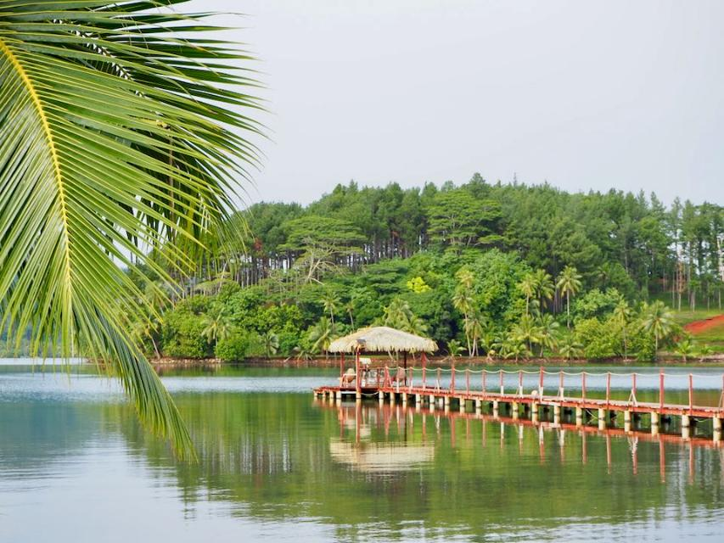

Slide 28
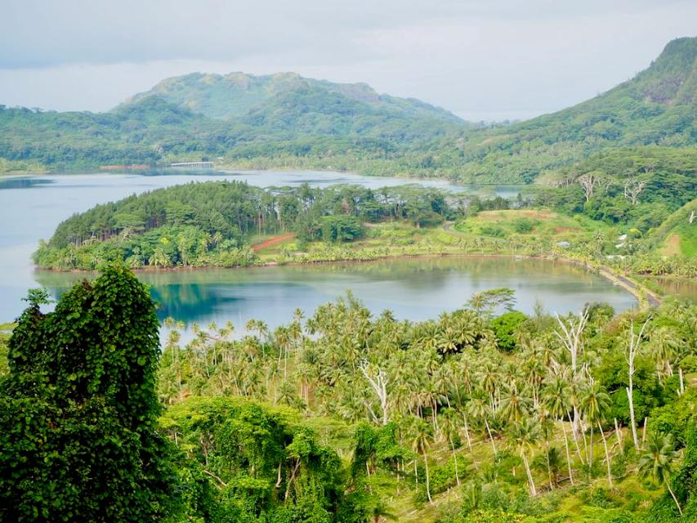

Slide 29
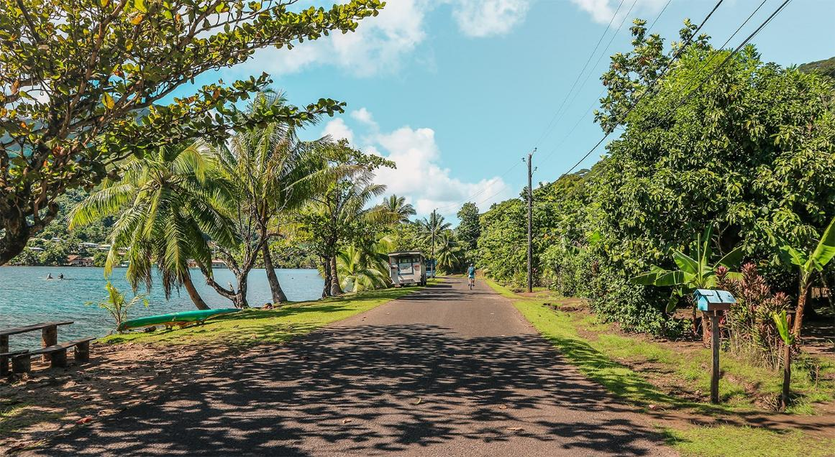

Slide 30



Lorient a Proposé
Huahine (Polynésie française)
Les Images Et Le Son Du Net
Daniel

